Slide 1

NSAID-ok centrális hatásai
Dr. Rézmán Barbara¹, Dr. Szántó Árpád¹, Dr. Fülöp István¹, Dr. Almási Róbert²
1: Tolna vármegyei Balassa János kórház, Aneszteziológiai és Intenzív Terápiás Osztály, Fájdalom Ambulancia
2 : Pécsi Tudományegyetem Aneszteziológiai És Intenzív Terápiás Intézet; Fájdalomterápiás Tanszék, Fájdalom Ambulancia
2025. Szeptember Pécs, MIRA
Notes:
Az 1980-as években állatkísérletes eredmények utaltak arra, hogy a NSAID-oknak nem csupán perifériás hatásaik vannak. Hanem a központi idegrendszer működését is befolyásolják.

Slide 2
Érintett témakörök
Centrális fájdalom moduláló hatások, hatásmechnizmusok
NEM fájdalomhoz köthető egyéb központi idegrendszeri hatások

Slide 3
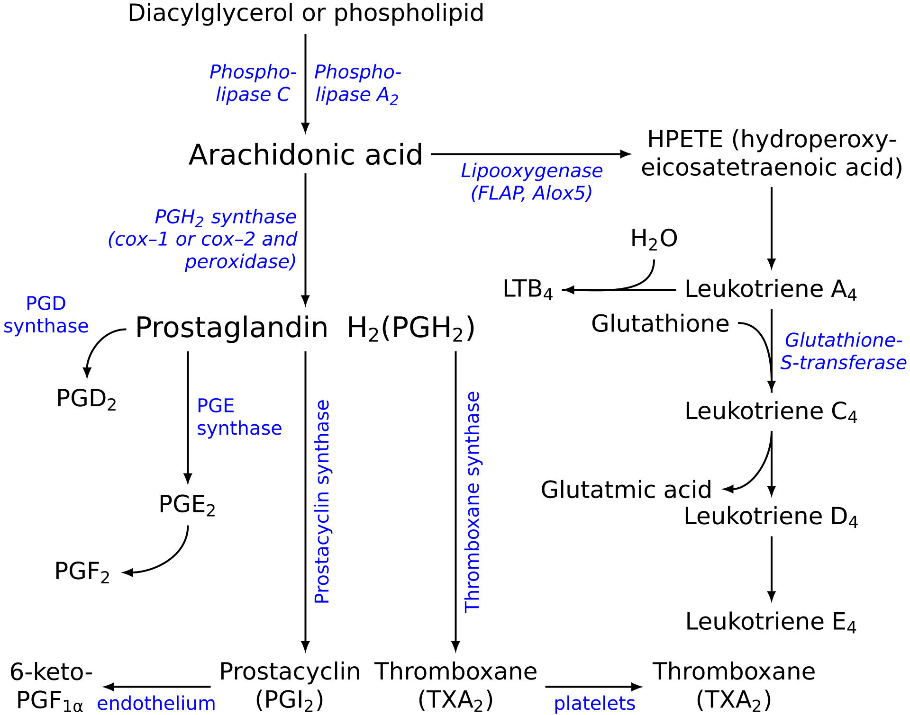
Notes:
A perifériás szövetkárosodás gyulladásos mediátorok felszabadulásához és a nociceptorok perifériás szenzitizációjához vezet. A COX enzim gátlása blokkolja a proszteglandin szintézist, így csökkenti a fájdalmat.

Slide 4
prosztaglandin E2
A PGE2 erősíti a hisztamin és bradikinin hatását, mely fájdalmat és ödémát okoz.
Szerepet játszik az alvás-ébrenlét ciklusának szabályozásában
Érzékenyíti a spinalis neuronokot a fájdalom ingerre

Slide 5
A központi idegrendszer legtöbb sejttípusa képes mindkét COX izoformát expresszálni bizonyos körülmények között.
A COX-1-et azonosították a hippocampus, a kéreg, az amygdala és számos kéreg alatti mag piramis- és granuláris sejtjeinek neuronjaiban (Breder et al., 1992).
A COX-2 gyakoribb a kéregben, mint a kéreg alatti struktúrákban (Kaufmann et al., 1996).
A neuronok azon kevés sejttípus közé tartoznak a szervezetben, ahol a COX-2 aktivitása alapkörülmények között megfigyelhető (Yamagata et al., 1993).
A neuronok mellett a gliasejtek, beleértve a mikrogliát és az asztrocitákat is, mindkét COX izoformát expresszálják (Yermakova és O'Banion, 2000).

Slide 6
COX 3; emberben nem funkcionális
Bár a ciklooxigenáz-3 egy enzim, amelyet a PTGS1 (COX1) gén kódol, de COX-3 megtart egy intront, amely a COX-1-ben nem található meg.
Főként a kortexben található meg.
A frame-shift mechanizmus felfedezése rendkívül valószínűtlenné tette, hogy a COX-3 szerepet játszana az emberekben a gyulladásban és a lázban.

Slide 7
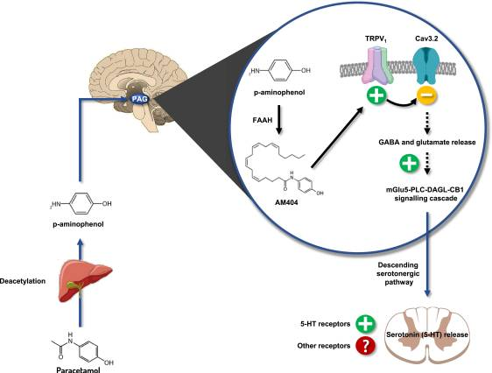
Paracetamol
J Pain Res. 2023 Mar 29;16:1081–1094. doi: 10.2147/JPR.S393809
An Updated Review on the Metabolite (AM404)-Mediated Central Mechanism of Action of Paracetamol (Acetaminophen): Experimental Evidence and Potential Clinical Impact
Christophe Mallet ¹, Jules Desmeules ², Rassa Pegahi ³, Alain Eschalier ^{1,✉}
PMCID: PMC10066900 PMID: 37016715

Slide 8
Az NSAID-ok áthatolnak a vér-agy gáton, bár hatékony agyi koncentrációjuk gyakran alacsony olyan tényezők miatt, mint a plazmafehérje-kötés, az ionizáció fiziológiás pH-n, és egyes NSAID-ok korlátozott lipidoldhatósága.
Az NSAID-ok agyi penetrációját korlátozó tényezők:
Vér-agy gát (BBB), mint védőgát:
A BBB természetes módon korlátozza számos molekula, köztük néhány NSAID átjutását a véráramból az agyba.
Plazmafehérje-kötés:
Az NSAID-ok, különösen az ionizáltak, mint például az ibuprofen, nagymértékben kötődnek a vér plazmafehérjéihez. Ez a kötődés csökkenti a gyógyszer BBB-n való átjutáshoz rendelkezésre álló „szabad frakcióját”.
Ionizáció fiziológiás pH-n:
Az ibuprofen és más NSAID-ok anionként keringenek fiziológiás pH-n, ami korlátozza a BBB lipidben gazdag sejtmembránjaiba való behatolás képességét.
Lipszoldhatóság:
Míg a magas lipidoldhatóság elősegítheti a BBB penetrációját, azt is eredményezheti, hogy a gyógyszerek más szövetekben csapdába esnek, csökkentve az agyba jutásuk lehetőségét. Ezzel szemben a túl lipidoldékony gyógyszerek is beragadhatnak a sejtmembránba.

Slide 9
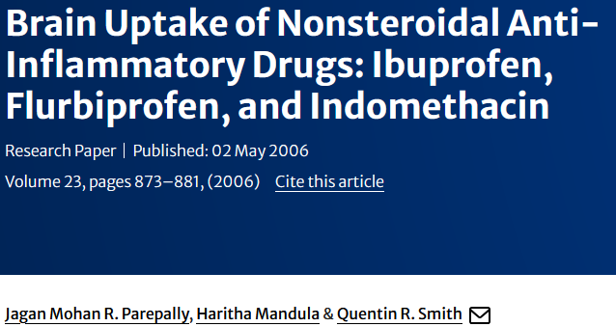
A korlátozott penetráció következményei
A korlátozott penetráció következményei
A nagy dózisok követelményei:
A neurológiai rendellenességek kezeléséhez elegendő NSAID-szint eléréséhez az agyban nagy dózisokra lenne szükség, ami növelné a szisztémás mellékhatások kockázatát.
Megnövekedett lipidoldékonyság:
Egyes NSAID-ok, például a diklofenák, nagyobb lipidoldékonysággal rendelkeznek, ami lehetővé teszi számukra, hogy hatékonyabban átjutjanak a vér-agy gáton (BBB), ami potenciálisan központi idegrendszeri hatásokhoz vezethet.
A szabad ibuprofen, flurbiprofen és indometacin gyorsan átjut a vér-agy gáton (BBB), az ibuprofen a transzport telíthető komponensét mutatja. A plazmafehérjékhez való kötődés korlátozza az agyi NSAID-felvételt azáltal, hogy csökkenti az NSAID-ok szabad frakcióját a keringésben.

Slide 10
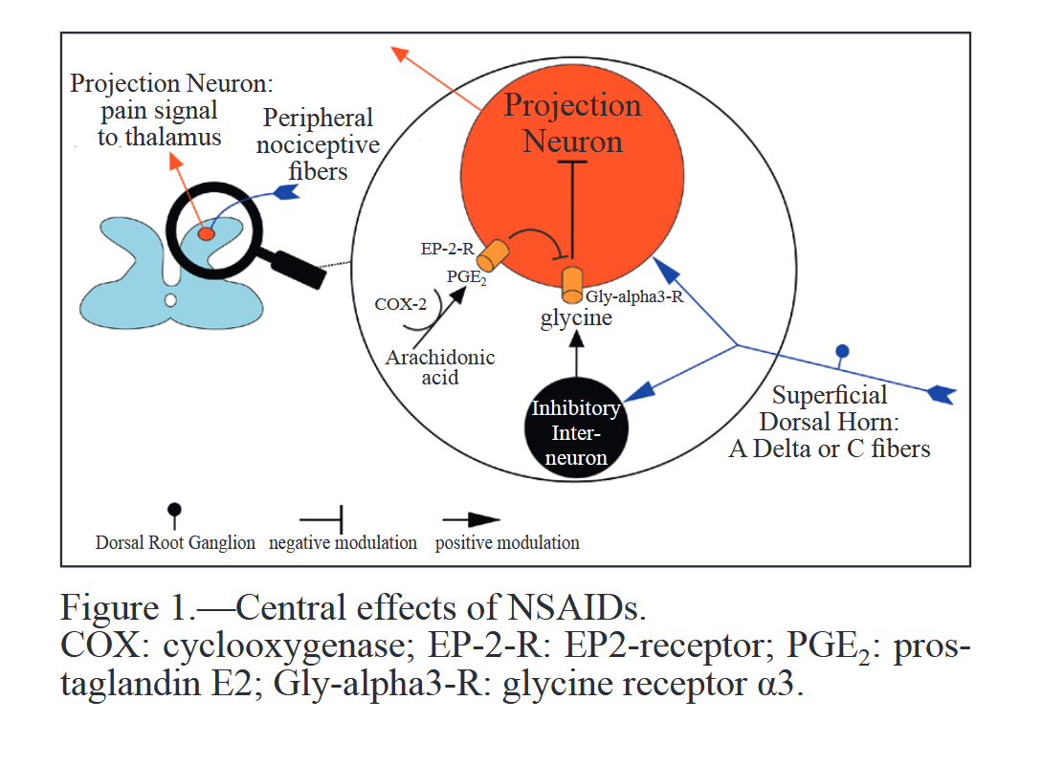
Minerva Anestesiologica 2018 July;84(7):865-70
DOI: 10.23736/S0375-9393.18.12607-1
A centális hatás alapjául szolgáló releváns mechanizmusok közé tartozik:
- a ciklooxigenáz enzim upregulációja a gerincvelőben,
fokozott spinális prosztaglandin E2 termelés,
gátló gyors szinaptikus jelek modulálása a hátsó szarv I. és II. lamináiban,
a fájdalom glicin-függő modulációja.

Slide 11
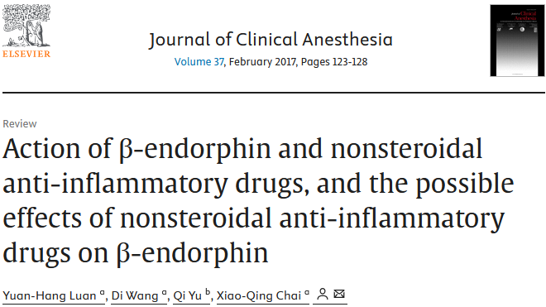
a NSAID-ok központi fájdalomcsillapító mechanizmusa valószínűleg a β-endorfin utat is érinti.
A β-endorfin az egyik legkiemelkedőbb endogén peptid, amely az hypophysisben és a hipotalamuszban található, de gerincvelői, a supraspinalis és a perifériás folyamatokban szerepet játszik.
A β-endorfin fontos szerepet játszik a hiperalgézia kialakulásában.
A prosztaglandin E2 vagy NSAID-ok és a β-endorfin közötti specifikus jelátviteli útvonalak azonban még mindig nem teljesen tiszták.

Slide 12
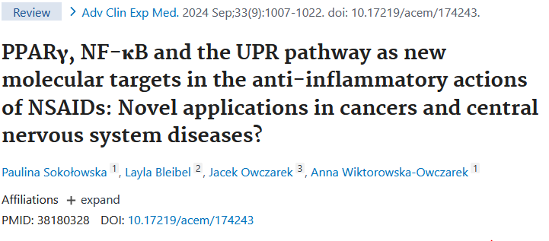
NSAID aktiválhatja a gyulladáscsökkentő peroxiszóma proliferátor-aktivált gamma receptort (PPARγ), gátolhatja a gyulladáskeltő nukleáris faktor-κB (NF-κB) aktivációját, vagy modulálhatja a selejt fehérjeválasz (UPR) útvonal komponenseit. Ezek az NSAID-ok által indukált alternatív útvonalak nemcsak fokozhatják a gyógyszerek alapvető gyulladáscsökkentő hatásmechanizmusát, hanem elősegíthetik a gyógyszerek egyéb hatásait is, például a rákellenes hatásokat.
Az NF-κB, a PPARγ és az UPR útvonal komponenseinek részvételével zajló neuroinflammáció alapvető hatással van a központi idegrendszeri (KIR) betegségek kialakulására. Így lehetségesnek tűnik, hogy ezek az új molekuláris célpontok kiterjeszthetik az NSAID-ok alkalmazását, például a rákos megbetegedések és/vagy a központi idegrendszeri rendellenességek kezelésében.

Slide 13
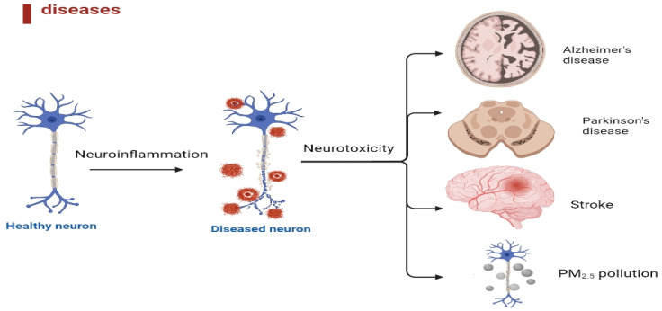
Neurodegeneratív betegségek meőzése, kezelése; neuroinflammáció gátlása
The Potential Benefits of Quercetin for Brain Health: A Review of Anti-Inflammatory and Neuroprotective Mechanisms; Ming-Chang Chiang ¹ , Tsung-Yu Tsai ² , Chieh-Ju Wang ¹ PMID: 37047299 PMCID: PMC10094159
DOI: 10.3390/ijms24076328
Neuro-inflammation and anti-inflammatory treatment options for Alzheimer's disease , Tomris Ozben ¹ , Serkan Ozben ² PMID: 30954437
DOI: 10.1016/j.clinbiochem.2019.04.001
Association of Aspirin Use with Reduced Risk of Developing Alzheimer's Disease in Elderly Ischemic Stroke Patients: A Retrospective Cohort Study
Maria P Gorenflo ¹ , Pamela B Davis ² , Ellen K Kendall ¹ , Veronica R Olaker ¹ , David C Kaelber ³ , Rong Xu ¹ PMID: 36502331 PMCID: PMC11388024
DOI: 10.3233/JAD-220901
Non-steroidal anti-inflammatory drugs (NSAIDs) in Alzheimer's disease: old and new mechanisms of action
Laura Gasparini ¹ , Ennio Ongini, Gary Wenk PMID: 15485484
DOI: 10.1111/j.1471-4159.2004.02743.x

Slide 14
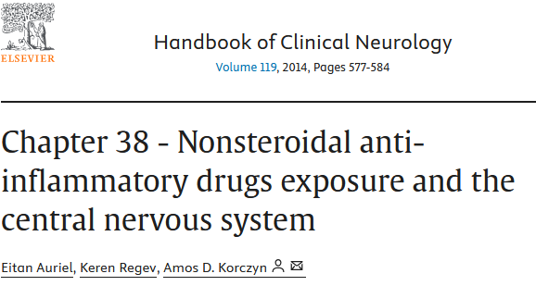
Aszeptikus agyhártyagyulladás
Az aszeptikus agyhártyagyulladást számos gyógyszer, köztük NSAID-ok, antibiotikumok és monoklonális antitestek alkalmazása után is jól leírták (Moris és Garcia-Monco, 1999).
Az NSAID-ok és a stroke kockázata
NSAID-ok és a neuronális degeneráció
A gyulladás és a neuronális degeneráció közötti kapcsolat jól ismert (Mandrekar-Colucci és Landreth, 2010
Gyógyszertúlhasználat okozta fejfájás
A fájdalomcsillapítók túlzott használata elősegítheti a kezelésre nem reagáló, krónikus, napi fejfájást. A gyógyszertúlhasználat okozta fejfájás (MOH) első leírása migrénes betegeknél történt, akik gyakran szedtek ergotamint. Később klinikai sorozatokat publikáltak, amelyek ezt a jelenséget migrénes vagy tenziós típusú fejfájásban szenvedő betegeknél is leírták, akik NSAID fájdalomcsillapítókat is szedtek naponta. A fájdalomcsillapítók elhagyása után a fejfájás megszűnését figyelték meg (Evers és Marziniak, 2010).
Reye-szindróma
Túladagolás és mérgezés
Egy, az ibuprofen túladagolását vizsgáló prospektív tanulmány megállapította, hogy a betegek 30%-a tapasztalt központi idegrendszeri hatásokat, az álmosságtól a kómáig (McElwee et al., 1990). Esettanulmányok számos neurológiai következményt azonosítottak, beleértve ataxiát, szédülést, szédülést, visszatérő eséseket, nystagmust, fejfájást, encephalopathiát és dezorientációt (Neufeld és Korczyn, 1986, Biscarini, 2000).

Slide 15
Central Nervous System Side Effects of Nonsteroidal Anti-inflammatory DrugsAseptic Meningitis, Psychosis, and Cognitive Dysfunction
Richard A. Hoppmann, MD; James G. Peden, MD; Scott K. Ober, MD
Arch Intern Med. 1991;151(7):1309-1313. doi:10.1001/archinte.1991.00400070083009
Az aszeptikus meningitis leggyakrabban az ibuprofénnel kezelt lupuszban szenvedő betegeknél
Ritkán, de észleltek pszichózist idős betegnél indometacin-kezelést követően. Tájékozódási zavar, paranoia vagy hallucinációk alakulnak ki.
kognitív diszfunkció: az NSAID-okkal kezelt idős betegeknél előfordulhat memóriazavar és figyelemzavar.

Slide 16
A betegnek mindig igaza van!!!?
Köszönöm a megtisztelő figyelmet!

Slide 17
News & CommentVolume 24, Issue 6p315-316June 01, 2001
NSAIDs action in the CNS
A bostoni Massachusetts General Hospital tudósai azonban most kimutatták, hogy a perifériás sérülés COX-2 expressziót is indukál az agyban és a gerincvelőben, a PGE2 pedig növeli a központi idegrendszeri neuronok ingerlékenységét, így még a nem fájdalmas ingereket is fájdalmasnak érzékelik, ami megmagyarázza, hogy a gyulladt szövet miért érzi magát érzékenynek és gyengédnek. Ezenkívül a COX-2 gátlása a központi idegrendszerben csökkenti a fájdalmat és a túlérzékenységet is. A kutatók azt sugallják, hogy a COX-2 széles körben elterjedt központi idegrendszeri termelésének megcélzása hatékonyabban enyhítheti a fájdalmat, valamint javíthatja a másodlagos tüneteket, például a letargiát, a depressziót és az étvágytalanságot. A tanulmány a Nature március 22-i számában jelenik meg.

